Slide 1
Oxidação Química
Nicolas Dib 8589440
Bruno Pereira 7632533
Túlio Sawatani 8043361

Slide 2
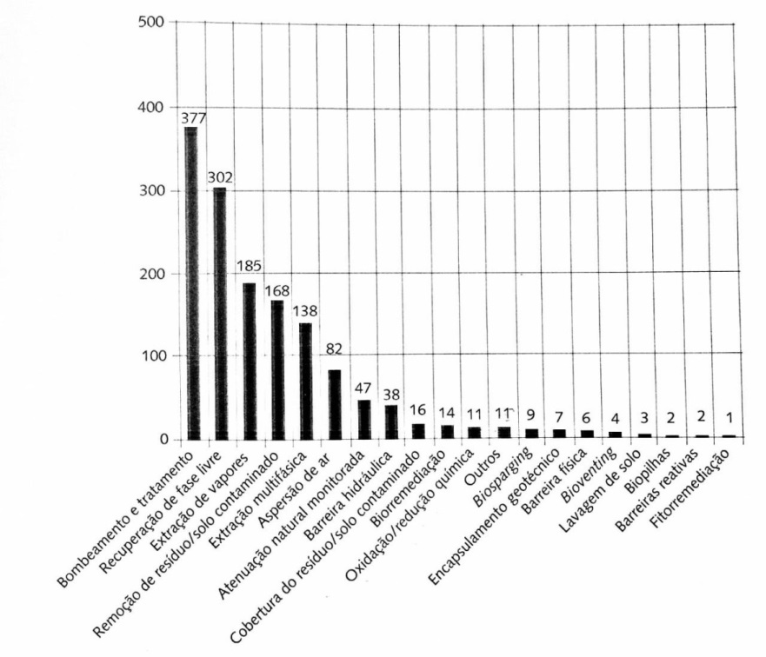
No estado de São Paulo (2007):
Gráfico 1; TÉCNICAS DE REMEDIAÇÃO IMPLANTADAS NO ESTADO DE SÃO PAULO; FONTE:CETESB 2007.

Slide 3
Conceitos/Princípios de Funcionamento
Injeção de compostos químicos no solo:
No local (in situ);
Após a retirada do solo do local (ex situ).
Degradação do contaminante
Processos de oxidação ou redução.
Alternativa de pré-tratamento para casos de altas concentrações de poluentes
Viabiliza o uso do método biológico em etapas posteriores (mais barato em relação ao químico).

Slide 4
Baseado em processos oxidativos avançados (POA)
Químicos radicalares altamente oxidantes radical hidroxila (OH)
Necessidade de adição de catalisadores em alguns casos.
Mais utilizado: Método Fenton (H2O2)
Altamente reativo;
Baixo custo;
Fácil manuseio e aplicação.

Slide 5
Método Fenton
Utiliza-se o peróxido de hidrogênio – produz radicais hidroxilas (fortes oxidantes não seletivos, reagem com aromáticos e alcalinos).
Aplicação de solução de metal de transição (Ferro) para acelerar a reação e aumentar a força da oxidação.
H₂O₂+Fe²⁺→ ∙OH+ OH⁻ + Fe³⁺ (eq.1)
*outros catalisadores possíveis: cobre e raios UV.

Slide 6
O uso de Fe²⁺ traz uma reação mais rápida, contudo, se utiliza mais o íon Fe³⁺ pois neste estado, o ferro é mais abundante e tem menor custo.
Fe³⁺ + H₂O₂→ Fe²⁺+ HO₂. +H⁺ (eq.2)
Fe³⁺ + HO₂. → Fe²⁺+ O₂ +H⁺ (eq.3)

Slide 7
Sistemas fundamentados em ozônio (o₃)
O ozônio é um oxidante energético e, por causa disto, é muito utilizado em processos de degradação de compostos orgânicos.
Reações através de:
Mecanismo direto – eletrofílica ou cicloadição.
Mecanismo indireto – radical livre (hidroxila) formado a partir da decomposição do ozônio.

Slide 8
Mecanismo Direto – Adição Eletrofílica
Mecanismo Indireto – Espécies Radicalares
O₃ + NO₂ - → NO₃ - + O₂ (eq. 2)
O₃ + CN- → CNO- + O₂ (eq. 3)
O₃ + SO₃ 2- → SO₄ 2- + O2 (eq. 4)
O₃ + R₂C = CR₂ → RCHO (eq. 5)
O₃ + H₂O + energia → H₂ O₂ + O₂ (eq. 6)
H₂ O₂ + energia → 2HO∙ (eq. 7)
O3 + HO- → O2 - + HO₂ ∙ (eq. 8)
O₃ + HO₂ ∙ → 2O₂ + HO∙ (eq. 9)

Slide 9
Indicações
Pode ser aplicada a diversos tipos de solos e granulometria, como siltes ou argilas.
Adequada para tratamento de:
Compostos Orgânicos Voláteis (VOCs)
Dicloroetano (DCE)
Tricloroetano (TCE)
Tetracloroetileno (PCE)
Benzeno, tolueno, etilbenzeno e xilenos
Compostos orgânicos semi-voláteis (SVOCs) – pesticidas, hidrocarbonetos policíclicos aromáticos (HPAs) e bifenilas policloradas (PCBs).

Slide 10
Vantagens
Modificações químicas no substrato (até completa mineralização)
Pode ser aplicado a compostos que volatilizam muito ou pouco (vantagem sobre processo por extração a vapor)
Aplicação conjunta com biorremediação
Operação simplificada
Viabilização do tratamento biológico pela oxidação avançada parcial
Utilizado como pré-tratamento
Útil para tratar contaminantes de concentrações muito baixas (ordem de ppb)
Baixa ou desprezível geração de resíduos (óxidos férricos).

Slide 11
Desvantagens
O processo pode ser muito custoso;
A aplicação destes processos ainda precisa de desenvolvimento e aperfeiçoamento para adequar reatores em escala industrial;
Não podem ser aplicados indiscriminadamente a qualquer tipo de resíduo (subprodutos de reação, tóxicos em alguns casos)
Os radicais oxidantes atuam de forma não específica. Assim, o método pode oxidar outros compostos presentes no solo além do contaminante alvo.

Slide 12
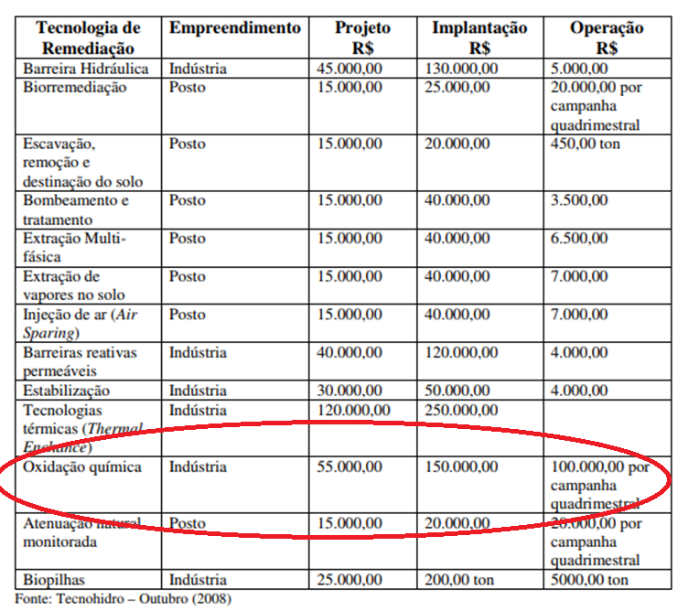

Slide 13
Bibliografia
Sciulli, Berguedof Elliot. Remediação do composto tetracloroeteno em subsuperfície através do processo de oxidação química in situ (ISCO) (2008)
Britto, Jaildes e Marques Varela, Maria do Carmo Rangel Santos. Processos avançados de oxidação de compostos fenólicos em efluentes industriais (2008)
http://www.scielo.br/scielo.php?pid=S0100-46702010000300002&script=sci_arttext acesso em 23/05/2018

